Slide 1
第六章 热力学基础
气体动理论是从物质的微观结构出发，阐明温度和压强的微观本质，导出理想气体的内能，并运用统计方法导出宏观统计规律。热力学从能量观点出发，分析研究在物态变化过程中有关热-功转换的关系和条件等问题。

Slide 2
§6-1 热力学第零定律和第一定律
一、热力学第零定律
热力学第零定律：如果系统A、B同时和系统C达到热平衡，则系统A和B也处于热平衡——热平衡的传递性。
达到热平衡的系统具有共同的内部属性——温度
热力学温标(T：K)
摄氏温标(t：℃)
t /℃ =T /K﹣273.15
C
B
A

Slide 3
二、热力学过程
热力学过程：系统从一个平衡态过渡到另一个平衡态所经过的变化历程。
系统分类（按系统与外界交换特点）：
孤立系统：与外界既无能量又无物质交换
封闭系统：与外界只有能量交换而无物质交换
开放系统：与外界既有能量交换又有物质交换
如果过程中任一中间状态都可看作是平衡状态，这个过程叫做准静态过程（或平衡过程）。
如果中间状态为非平衡态，这个过程叫做非静态过程。

Slide 4
举例1：准静态做功
(1)
快速压缩
u
——非准静态过程
(2) 外界压强总比系统压强大一小量 Δp ，缓慢压缩。
非平衡态到平衡态的过渡时间，即弛豫时间，约 10 ⁻⁴ s ，如果缓慢压缩就是准静态过程。
u
P
S
dl

Slide 5
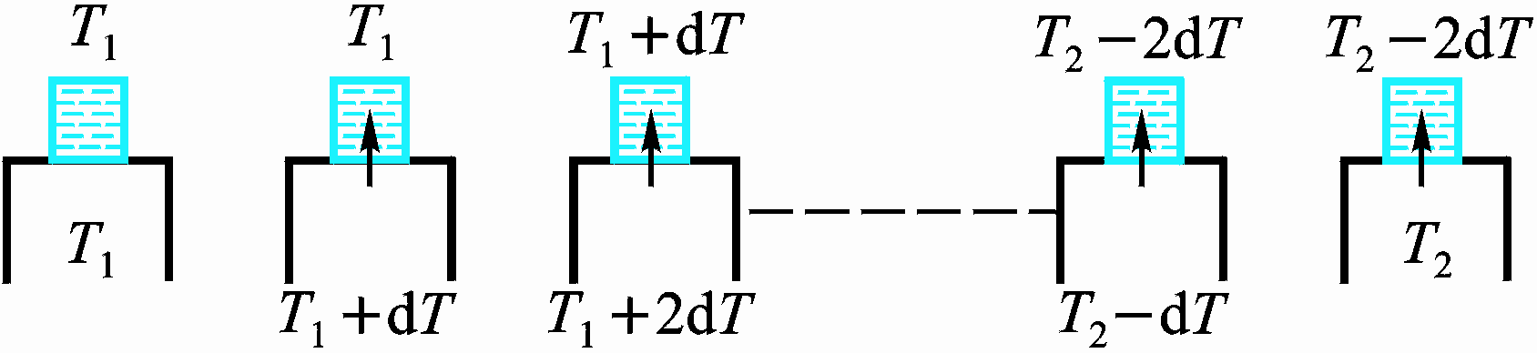
举例2：准静态传热
系统（初始温度 T₁）从 外界吸热温度从T₁升高至T₂。
(1) 若使系统(温度 T₁)直接与 热源 T₂接触。
——非准静态过程
(2) 若使系统分别与 一系列微温差热源 T₁+dT， T₁+2dT，☹， T₂－dT，T₂ 接触。
——准静态过程

Slide 6
三、功 热量 内能
实验证明， 对不同的状态变化过程， 只要始末态相同，内能的变化也相同， 即内能变化只与始末状态有关，与中间过程无关。
改变系统状态(内能)的途径： 做功（宏观功）和传热（微观功）。
做功
外界有序能量与系统分子无序能量间的转换。
传热
外界无序能量与系统分子无序能量间的转换。

Slide 7
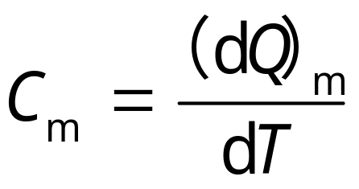
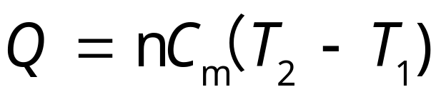
热量
在热传递过程中，系统吸收或放出能量的多少。
摩尔热容 1mol气体在温度改变1K的条件下吸收或放出的热量。
n mol的物质，温度从T₁到T₂吸收的热量

Slide 8
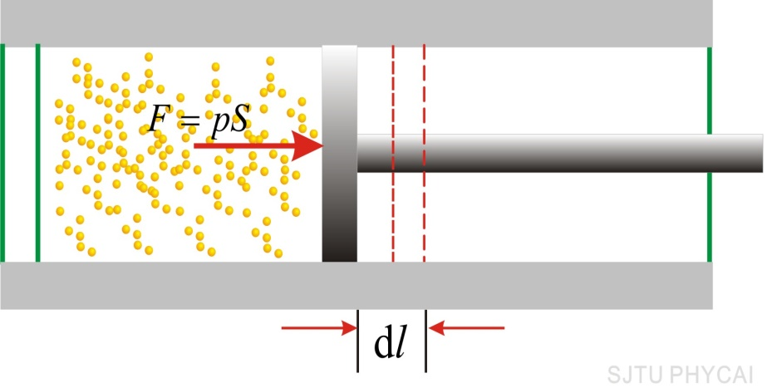
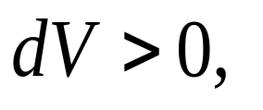
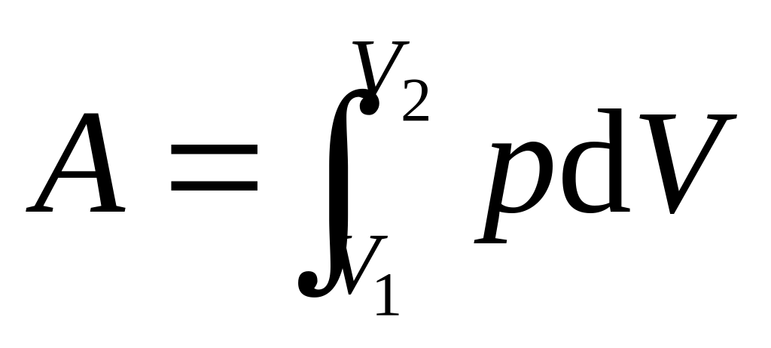
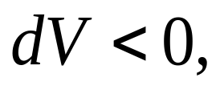
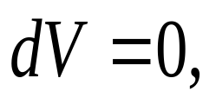
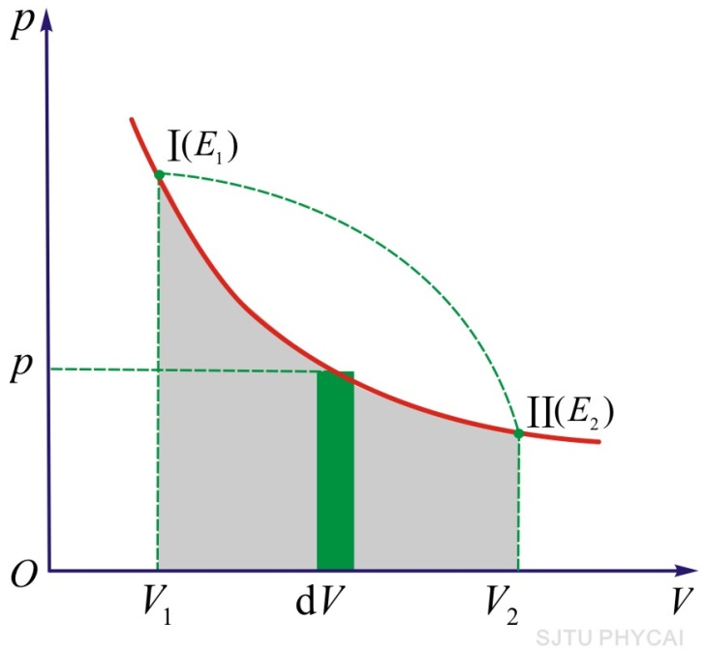
准静态做功的计算
气体膨胀过程
气体做功：
系统对外作正功；
系统对外作负功；
系统不作功。
系统所做的功在数值上等于P–V 图上过程曲线以下的面积。
功的数值不仅与初态和末态有关，而且还依赖于所经历的中间状态，功与过程的路径有关。 功是过程量

Slide 9
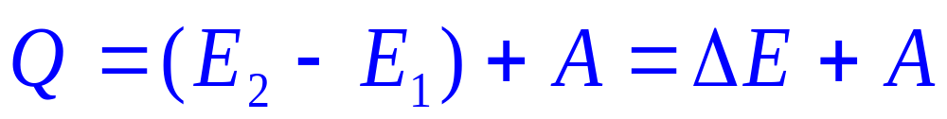
四、热力学第一定律
设一系统从外界吸热Q，内能从E₁→E₂，同时系统对外做功A，则有
外界对系统传递的热量，一部分使系统内能增加，一部分用于系统对外做功。
热力学第一定律：
说明
1. 正负号的规定：
Q>0，系统吸收热量；Q<0,系统放出热量；A>0,系统对外作正功；A<0,系统对外作负功；ΔE>0,系统内能增加，ΔE<0,系统内能减少。

Slide 10
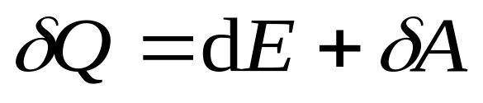

2. 微分形式：
3. 实质是包含热量在内的能量守恒定律，指出第一类永动机(能对外不断自动作功而不需要消耗任何燃料、也不需要提供其他能量的机器)不能制造！
4.
功是过程量，内能是状态量，
因此，Q也是过程量。

Slide 11
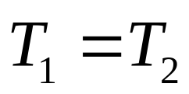
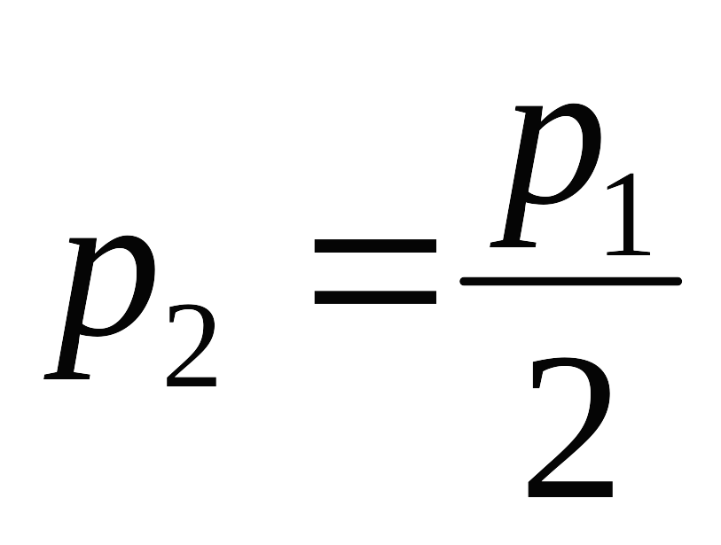
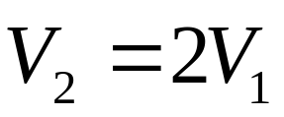
例6-1 求理想气体经历一绝热自由膨胀过程 ( p₁,V )→( p₂,2V )后的压强变化？
解：
由热力学第一定律：
真空
热力学第一定律适用于任何热力学过程。

Slide 12
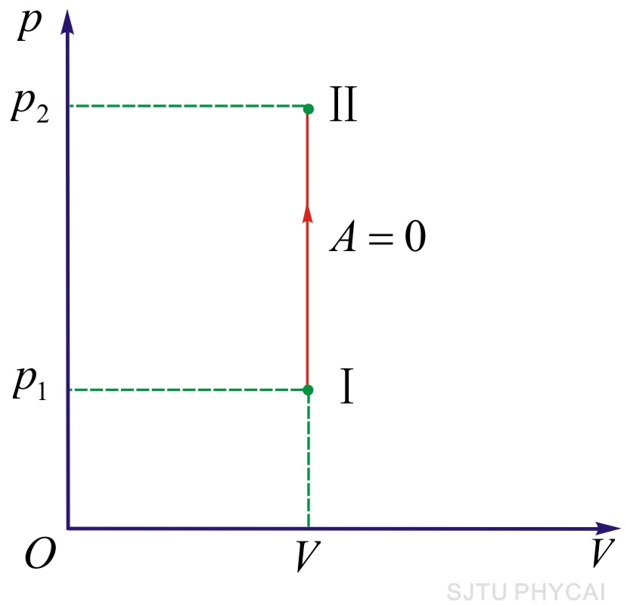
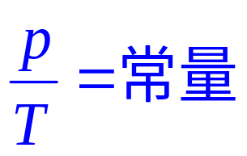
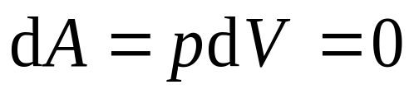
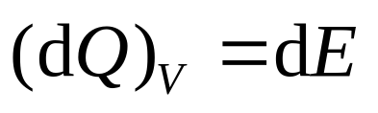
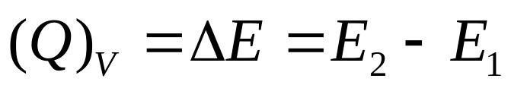
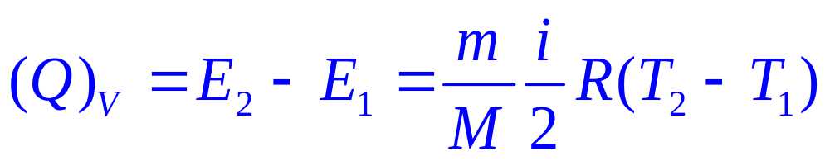
§6-2 热力学第一定律对于理想气体平衡过程的应用
一、等体过程(isochoric process )
特征： V= 常量 ， dV= 0
过程方程：
或
等体过程( p₁,V,T₁)→ ( p₂,V,T₂) ：
在等体过程中，气体从外界吸热全部用来增加
内能，而对外没有做功。

Slide 13
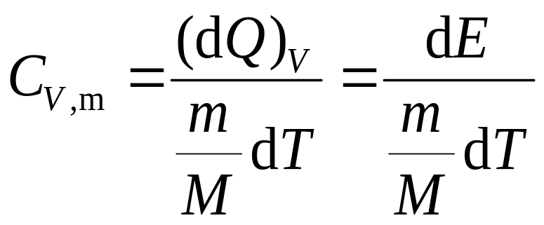
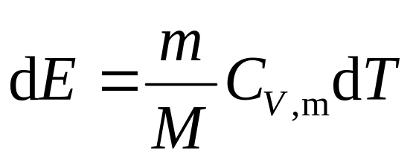
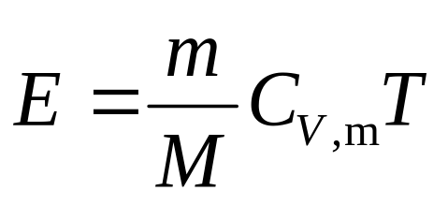

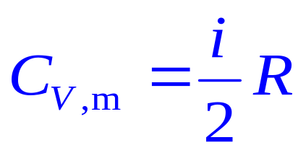
摩尔定体热容：1mol气体在体积不变且没有化学反应和相变的情况下，温度改变1K所吸收或放出的热量，用C_{V,m}表示。
而

Slide 14
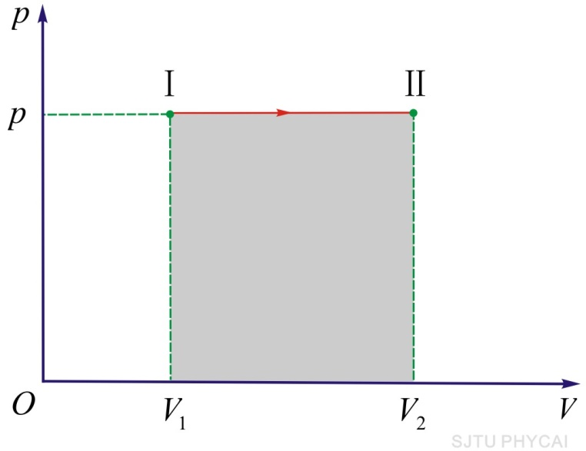
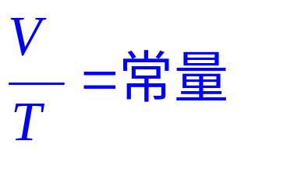
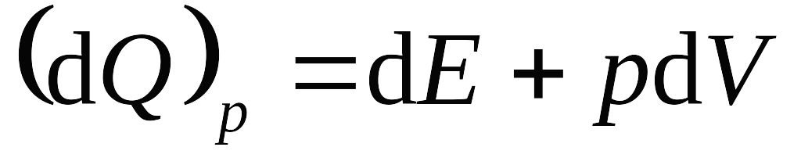


二、等压过程(isobaric process )
特征： p = 常量 ， dp = 0
过程方程：
等压过程( p,V₁,T₁)→ ( p,V₂,T₂) ：
在等压过程中, 气体从外界吸热, 一部分转化为内能的增加,一部分转化为对外做功。

Slide 15
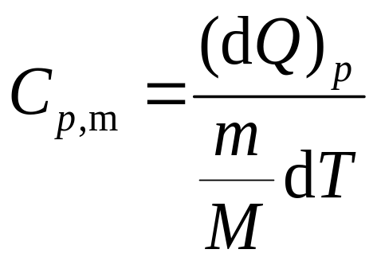
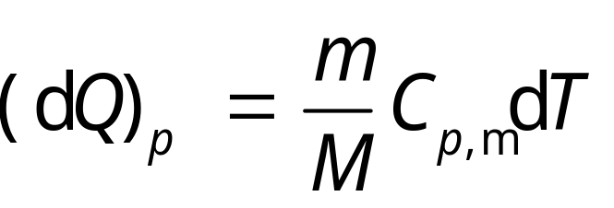
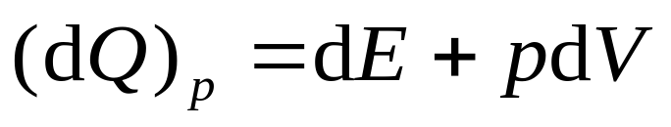
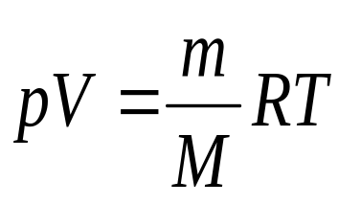
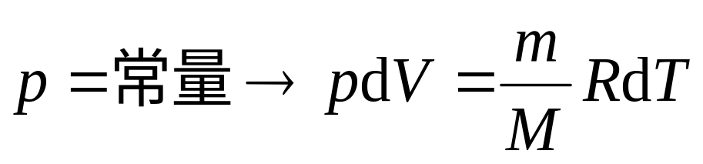
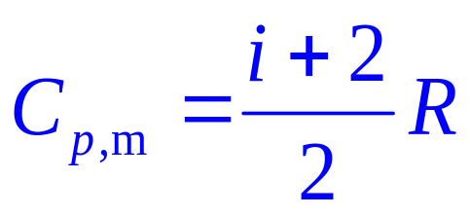
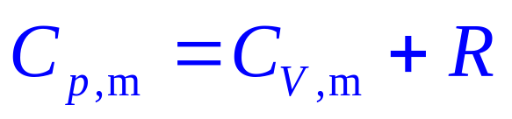
摩尔定压热容： 1mol气体在压强不变且没有化学反应和相变的情况下，温度改变1K所吸收或放出的热量，用C_{P,m}表示。
迈耶公式

Slide 16
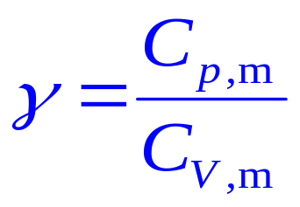
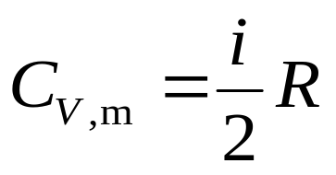
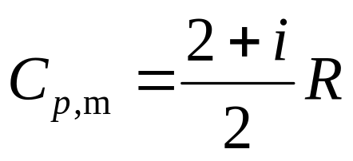
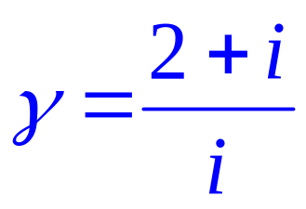
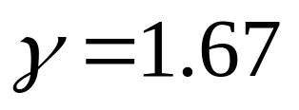
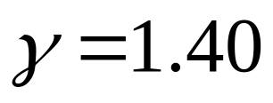
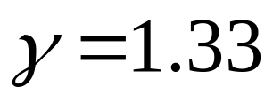
比热容比：
单原子气体：
i=3
刚性双原子气体：
i=5
刚性多原子气体：
i=6

Slide 17
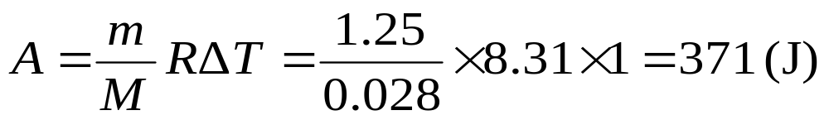
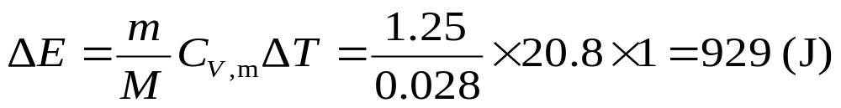
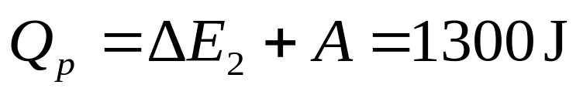
例6-2 一汽缸中贮有氮气，质量为1.25 kg。在标准大气压下缓慢地加热，使温度升高1K。试求气体膨胀时所做的功A、气体内能的增量ΔE以及气体所吸收的热量Q_{p}。（活塞的质量以及它与汽缸壁的摩擦均可略去。）
等压过程
解：
i = 5, C_{V ,m} = i R/2 =20.8 J/(mol⋅K)，

Slide 18
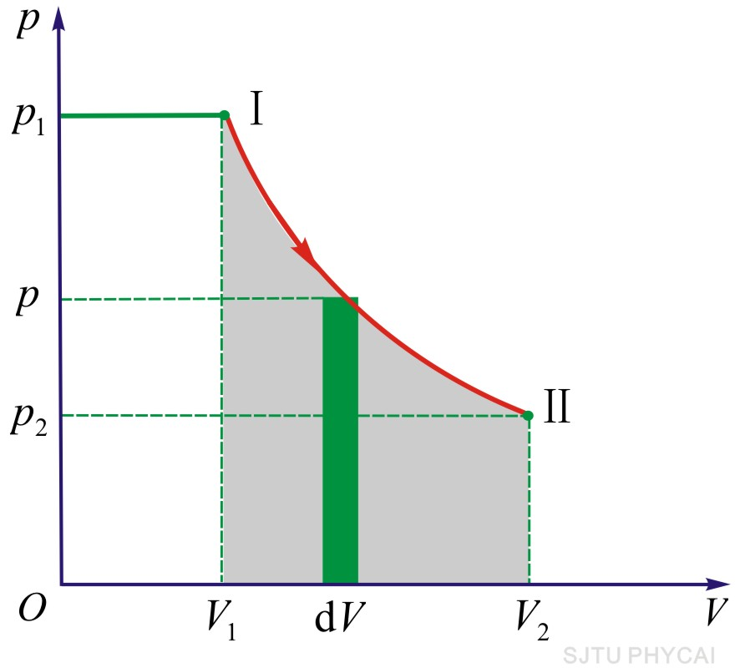
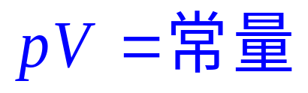
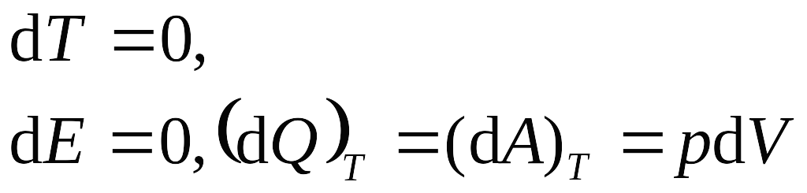


三、等温过程(isothermal process )
特征：T= 常量 ， dT= 0
过程方程：
对有限过程( p₁,V₁,T)→ ( p₂,V₂,T) ：
在等温过程中, 气体从外界吸热全部转化为对外
做功,而气体的内能不变。

Slide 19
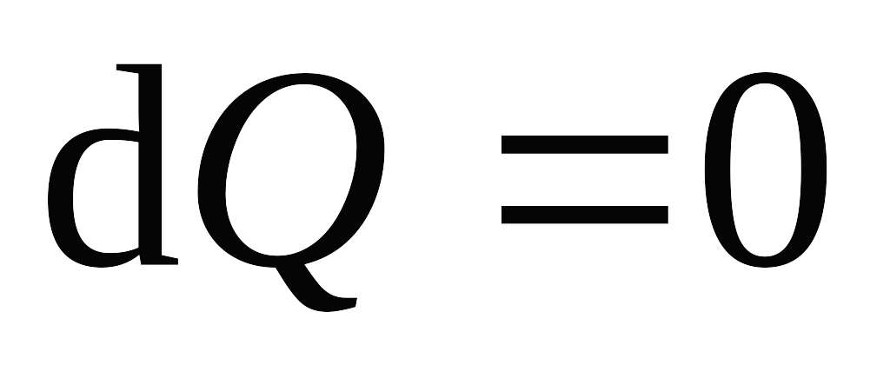
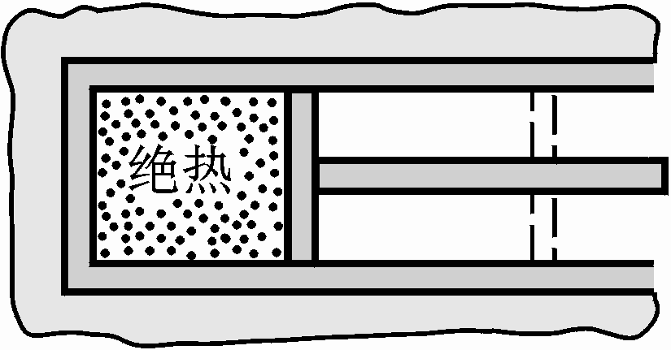

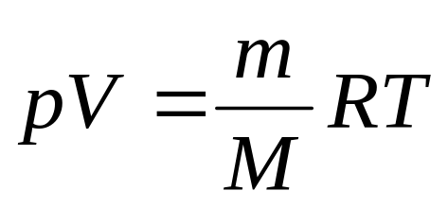


四、绝热过程(adiabatic process)
特征：
1. 绝热过程方程

Slide 20





绝热过程方程：

Slide 21





2. 功能转换
绝热过程( p₁,V₁,T₁)→ ( p₂,V₂,T₂) ：
气体做功为
内能变化为
绝热过程中系统对外做功是以系统内能减少为代价的。

Slide 22


Slide 23


















过程
过程方程
吸热Q
作功A
内能增量∆E
等体
等压
等温
绝热

Slide 24








例6-3
等压、等温、绝热三个过程中：
p
A
B
（1）比较各过程做功多少？
（2）比较各过程内能变化多少？
C
（3）比较各过程吸热多少？
D
解：
（1）
（2）等压过程
O
V₁
V₂
V
等温过程
绝热过程
（3）

Slide 25

例 图中pb是绝热过程, 问: pa和pc是吸热还是放热过程?
由
得知: T_{a}>T_{b}>T_{c} E_{a}>E_{b}>E_{c}
p
于是有 E_{a}-E_{p}>E_{b}-E_{p}>E_{c}-E_{p}
p
•
显然 A_{pa}>A_{pb}>A_{pc}
E_{a}-E_{p} +A_{pa} >E_{b}-E_{p} +A_{pb} >E_{c}-E_{p} +A_{pc}
a
=0
b
亦即 Q_{pa}>Q_{pb}>Q_{pc}
c
所以 pa是吸热, pc是放热过程。
V

Slide 26




例6-4 设有氧气 8 g，体积为0.41×10⁻³ m³ ，温度为 300 K。如氧气做绝热膨胀，膨胀后的体积为4.1×10⁻³ m³ 。问：气体做功多少？氧气做等温膨胀，膨胀后 的体积也是4.1×10⁻³ m³ ，问这时气体做功多少？
解：
m=0.008 kg M =0.032 kg T₁=300 K
绝热膨胀做功：
绝热过程方程：

Slide 27


i=5, C_{V ,m}=iR/2=20.8 J/(mol⋅K)，
绝热膨胀做功：
等温膨胀做功：

Slide 28


例6-5 两个绝热容器，体积分别是V₁和V₂，用一带有活塞的管子连起来。打开活塞前，第一个容器盛有氮气温度为T₁ ；第二个容器盛有氩气，温度为T₂ ，计算打开活塞后混合气体的温度和压强。（设C_{V,m1}、C_{V,m2}分别是氮气和氩气的摩尔定容热容，m₁、m₂和M₁ 、M₂分别是氮气和氩气的质量和摩尔质量。）
解：
容器是绝热的，总体积未变，两种气体组成的系统与外界无能量交换，总内能不变。

Slide 29


混合气体的温度：
混合气体的压强：

Slide 30


